Slide 1


Slide 2
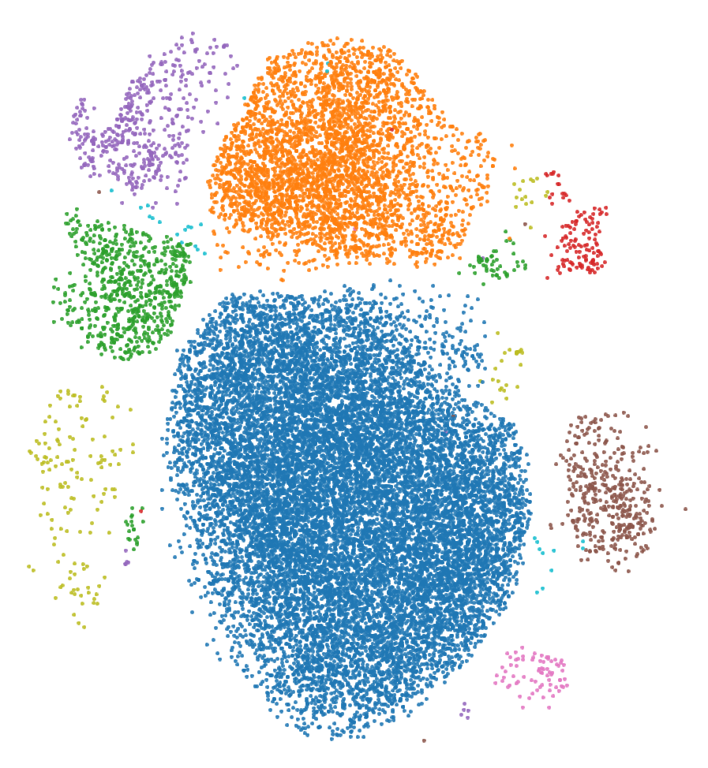
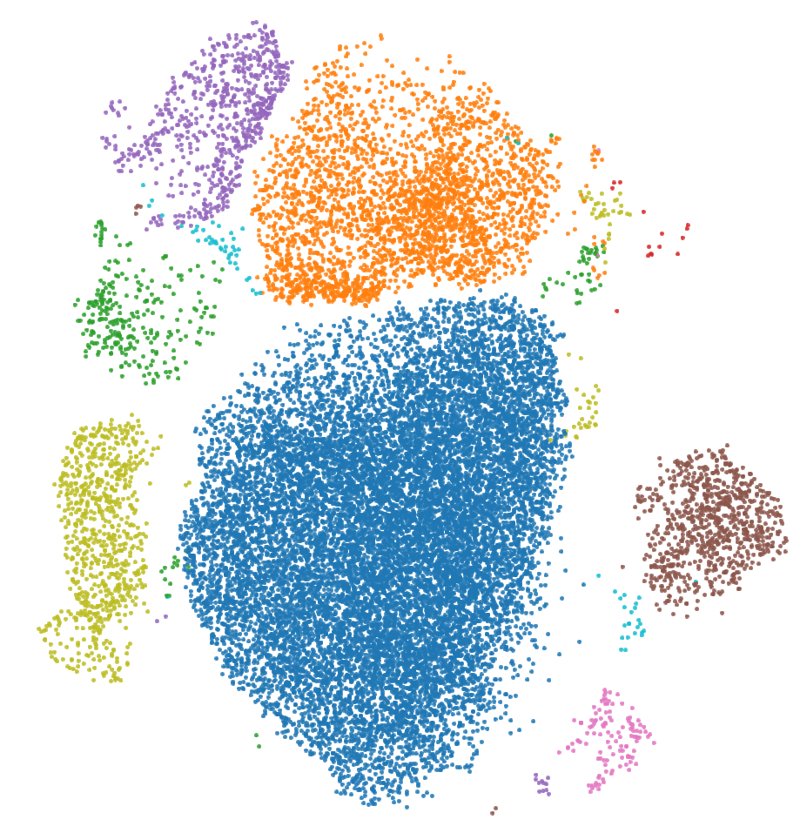
WILD TYPE
STOP1

Slide 3
